Slide 1


BÁO CÁO TÌM HIỂU THUẬT TOÁN GREY WOLF OPTIMIZATION
Nhóm 111:
1. Vũ Thị Hợp - 202417240
2. Lê Thu Ngân - 202417257
Người hướng dẫn: Tạ Duy Lâm

Slide 2

MỤC LỤC
1. Giới thiệu về phương pháp tối ưu Meta-heuristic
2. Thuật toán GWO
2.1 Sự phân cấp của sói xám và hành vi săn mồi
2.2 Mô hình toán học và thuật toán GWO
2.3 Độ phức tạp thuật toán
2.4 Đánh giá thuật toán
2.5 Kết luận
3. Các biến thể của GWO
3.1 IGWO 2024 (Qiu, Yang, Chen)
3.2 IGWO 2024 (Qiu, Yang, Chen)
3.3 Multiple Objective Function
4. References
2

Slide 3
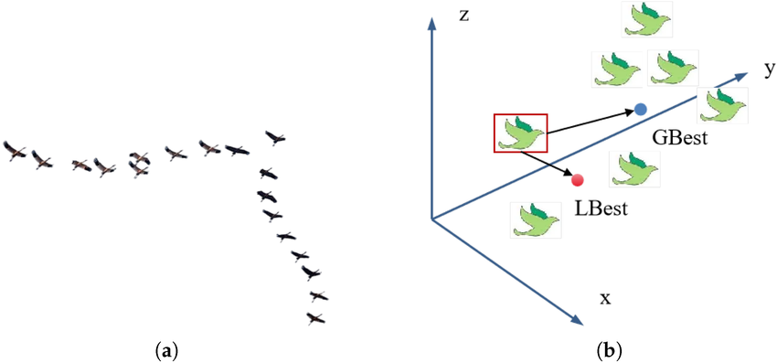
1. Giới thiệu về phương pháp tối ưu Meta-heuristic
• Là nhóm thuật toán tối ưu không cần đạo hàm.
• Đơn giản, linh hoạt, dễ áp dụng.
• Tránh mắc kẹt cực trị địa phương.
• Swarm Intelligence (SI) là một nhánh quan trọng.
• Ví dụ phổ biến: ACO, PSO, ABC.
• Quá trình tối ưu gồm 2 giai đoạn:
Exploration (tìm kiếm)
Exploitation (tiếp cận)
3

Slide 4
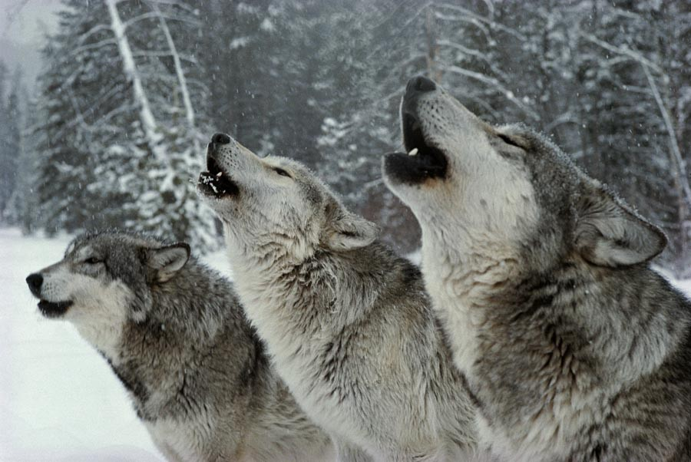
2. Thuật toán GWO
• Đề xuất bởi Seyedali Mirjalili (2014).
• Lấy cảm hứng từ:
Phân cấp xã hội sói xám.
Hành vi săn mồi theo bầy.
• Gồm 4 nhóm sói: Alpha, Beta, Delta, Omega.
• Ba sói tốt nhất (α, β, δ) dẫn dắt quá trình tìm kiếm.
4

Slide 5
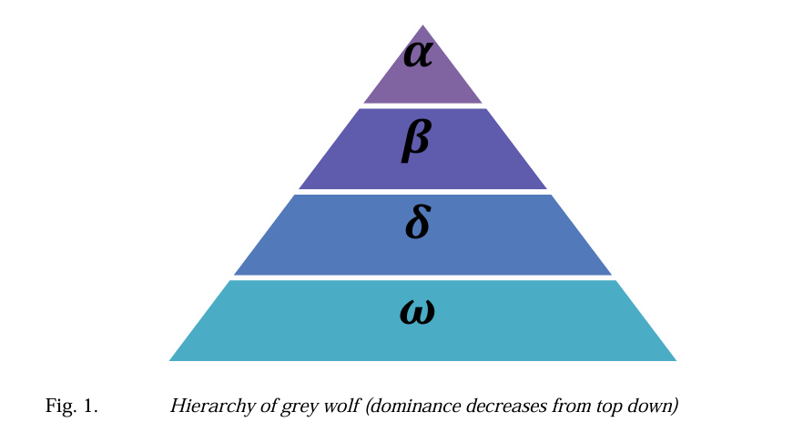
2.1 Sự phân cấp của sói xám và hành vi săn mồi
• Phân cấp sói xám:
Alpha (α): lãnh đạo, giải pháp tốt nhất hiện tại.
Beta (β): phụ tá, giải pháp tốt thứ hai.
Delta (δ): đứng thứ ba, chỉ huy Omega.
Omega (ω): phần còn lại, cập nhật theo α, β, δ.
5

Slide 6
2.1 Sự phân cấp của sói xám và hành vi săn mồi
Hành vi săn mồi: 3 giai đoạn chính:
Rình rập & tiếp cận con mồi
Bao vây con mồi
Tấn công con mồi
→ Ba giai đoạn này được mô hình hóa bằng phương trình cập nhật của GWO.
5

Slide 7
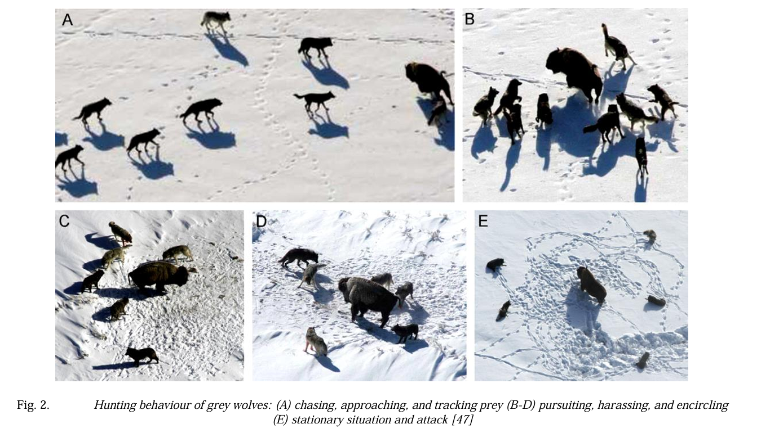
2.1 Sự phân cấp của sói xám và hành vi săn mồi
5

Slide 8
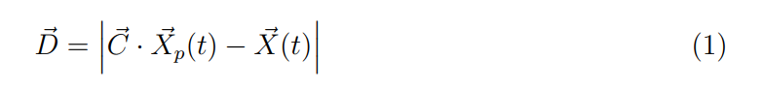
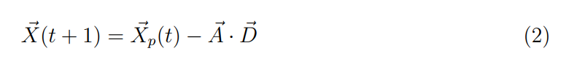
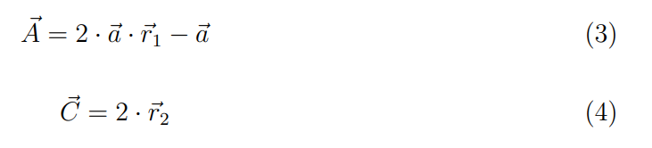
2.2 Mô hình toán học và thuật toán GWO
• Phương trình khoảng cách:
• Cập nhật vị trí:
• Vectơ hệ số A, C được tính toán như sau:
a giảm tuyến tính từ 2 → 0
r1,r2 ngẫu nhiên trong khoảng [0,1]
→ Kiểm soát exploration/exploitation.
6

Slide 9
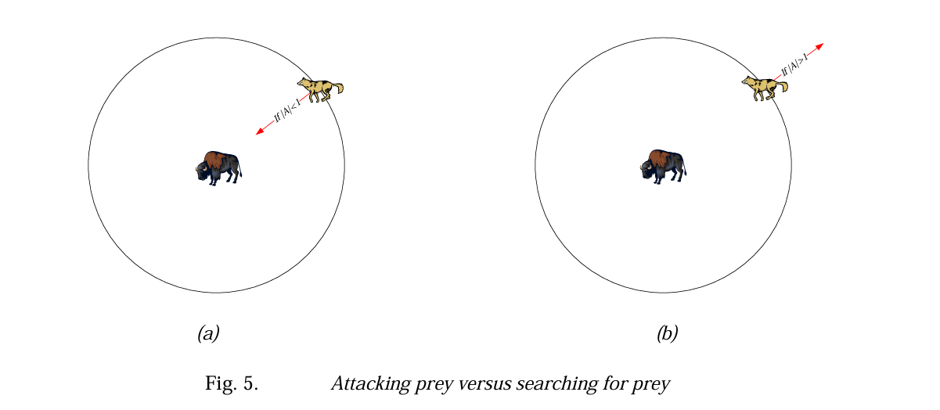
Ý nghĩa tham số A, C
1. Tham số A - kiểm soát chiến lược tìm kiếm
• Khi |A| > 1 → tìm kiếm vùng mới (exploration).
• Khi |A| < 1 → tiếp cận con mồi (exploitation).
→ A quyết định hướng và mức độ tiến gần con mồi.
7

Slide 10
Ý nghĩa tham số A, C
2. Tham số C - tạo nhiễu & đa dạng hóa
• C = 2·r2, với r2 là số ngẫu nhiên [0,1].
→ C quyết định độ nhiễu xung quanh con mồi để duy trì tính ngẫu nhiên → tránh lỗi cực trị địa phương.
7

Slide 11
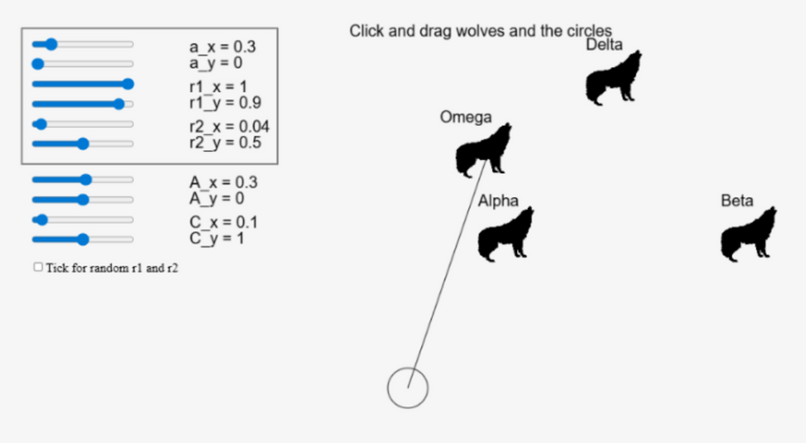
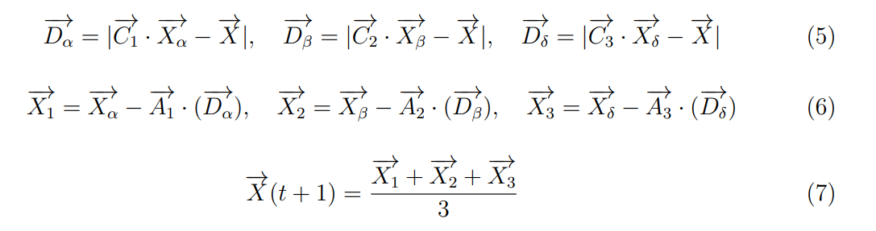
Tấn công con mồi
• Giả định 3 vị trí tốt nhất:
Xα, Xβ, Xδ.
• Các sói còn lại cập nhật vị trí
trung bình từ 3 “thủ lĩnh”.
• Đảm bảo hướng hội tụ vào
điểm tối ưu.
• Mô hình toán học của chúng
được thể hiện như sau:
Mô phỏng vị trí cập nhật của sói Omega theo vị trí của
3 con sói Alpha, Beta và Delta trong không gian 2D.
8

Slide 12
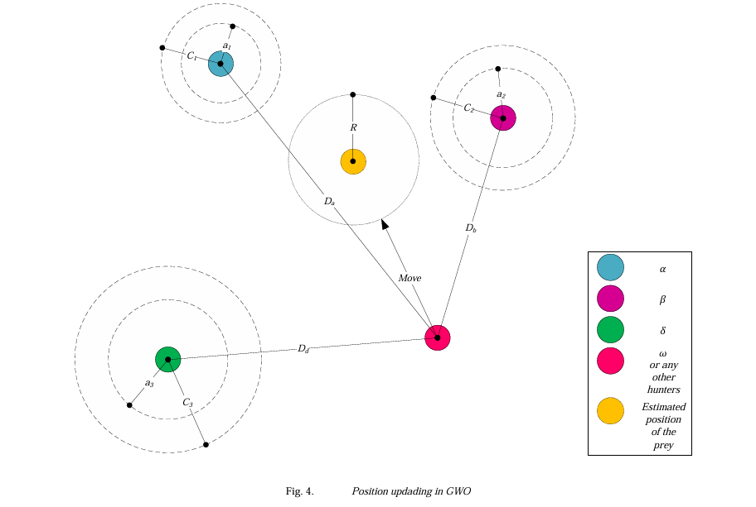
Tấn công con mồi
8

Slide 13
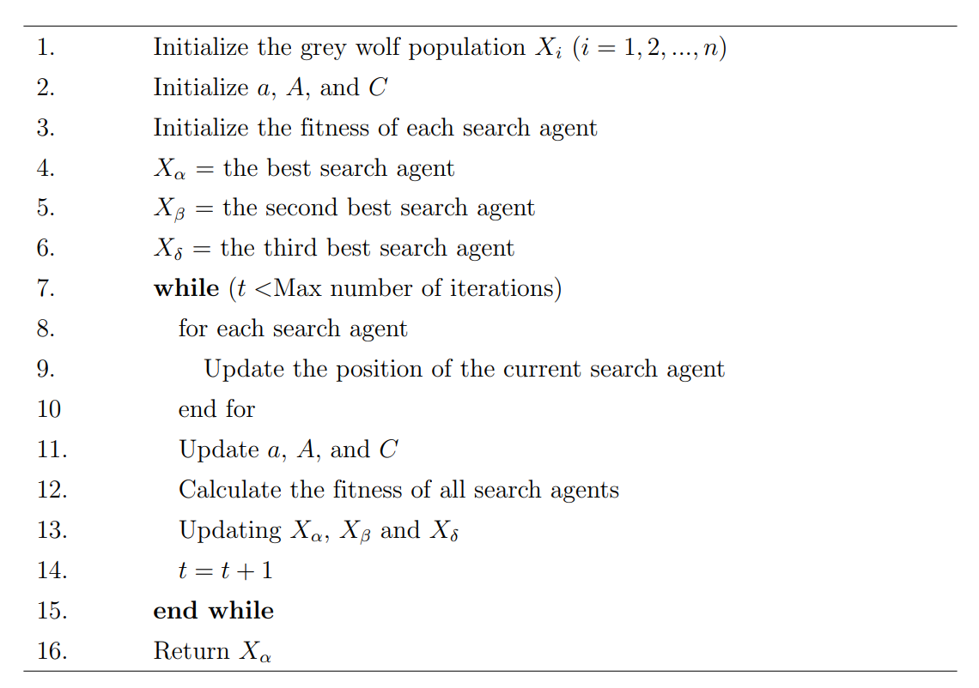
Mã giả GWO
9

Slide 14
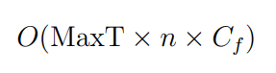
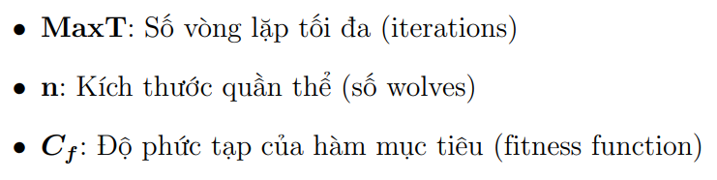
2.3 Độ phức tạp thuật toán
• Độ phức tạp tổng quát Time complexity:
Trong đó:
10

Slide 15
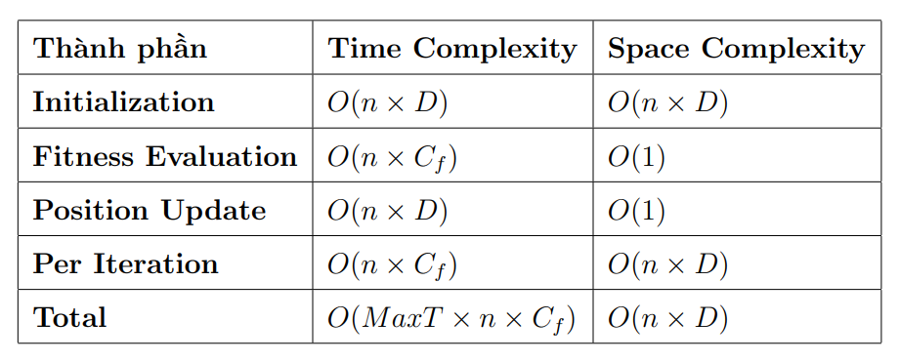
Bảng tóm tắt độ phức tạp
11

Slide 16
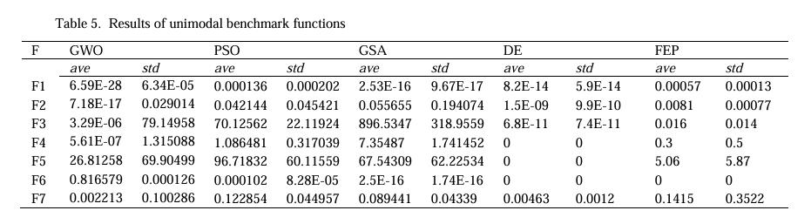
2.4 Đánh giá thuật toán
• Kiểm thử trên 29 hàm chuẩn thuộc 4 nhóm:
Unimodal (đánh giá khả năng khai thác)
Multimodal (đánh giá khả năng tìm kiếm)
Fixed-dimension multimodal
Composite functions
• Kết quả so sánh với nhiều thuật toán meta-heuristic khác như PSO, GSA, DE, FEP.
12

Slide 17
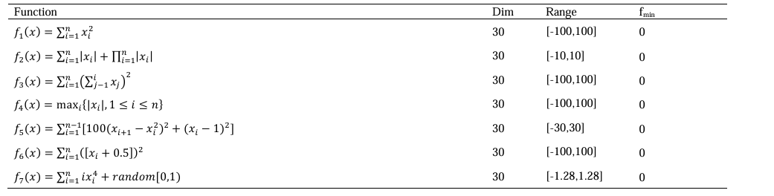
2.4 Đánh giá thuật toán
12

Slide 18
2.4 Đánh giá thuật toán
1. Phân tích exploitation
• Hiệu suất rất tốt ở các hàm đơn cực trị (F1, F2, F7).
→ Cơ chế khai thác tốt nhờ việc thu hẹp bởi α, β, δ.
2. Phân tích exploration
• Hoạt động tốt trên hàm đa cực trị.
• GWO vượt PSO và GSA ở đa số hàm.
• Tương đương hoặc nhỉnh hơn DE, FEP.
→ Khả năng khám phá mạnh.
3 Hiệu suất tổng thể tốt:
GWO cho kết quả vượt trội ở nhiều hàm (đặc biệt nhóm đơn cực trị và hàm hợp).
Ổn định và ít dao động giữa các lần chạy.
12

Slide 19
Khả năng tránh cực trị địa phương
• Nhờ tham số C tạo nhiễu ngẫu nhiên, bầy sói không hội tụ quá sớm vào một điểm.
• Việc giảm dần tham số a giúp thuật toán duy trì sự linh hoạt ở đầu quá trình tìm kiếm.
• Thử nghiệm trên nhóm hàm composite cho thấy GWO vượt trội ở nhiều trường hợp khó.
→ GWO có khả năng thoát khỏi local optimum tốt nhờ cơ chế bao vây linh hoạt và tính ngẫu nhiên điều khiển tốt.
14

Slide 20
Phân tích sự hội tụ
• Ở các vòng lặp đầu, GWO cho phép các sói di chuyển mạnh và rộng, tăng khả năng tìm kiếm toàn cục.
• Khi tiến gần cuối quá trình, hệ số A giảm làm đường đi ổn định dần, đảm bảo hội tụ vào vùng tối ưu.
• Đường cong hội tụ cho thấy sai số giảm nhanh sau giai đoạn khám phá, chứng tỏ hiệu quả khai thác cao.
→ GWO có quỹ đạo hội tụ hợp lý: đa dạng đầu quá trình và ổn định mạnh về cuối.
15

Slide 21
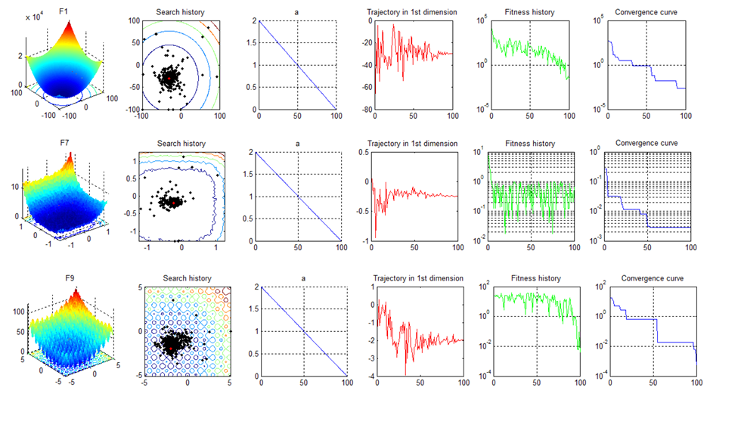
Phân tích khả năng tiếp cận và khả năng tìm kiếm
Bảng:Lịch sử tìm kiếm và quỹ đạo của con sói đầu tiên trong chiều đầu tiên
13

Slide 22
2.5 Kết luận
• Đơn giản, hiệu quả, dễ triển khai.
• Cân bằng tốt giữa exploration và exploitation.
• Tránh mắc kẹt cực trị địa phương.
• Hiệu suất tốt trên nhiều bài toán chuẩn.
16

Slide 23
3. Các biến thể của GWO
• Nhiều biến thể được đề xuất nhằm khắc phục hạn chế của GWO gốc như:
Dễ hội tụ sớm
Khó thoát khỏi cực trị địa phương
Khả năng tìm kiếm toàn cục chưa mạnh
• Ba nhóm biến thể tiêu biểu:
IGWO 2024 (Qiu, Yang, Chen)
→ Tăng khả năng khám phá & độ chính xác hội tụ
2. IGWO 2020 (Nadimi-Shahraki, Taghian, Mirjalili)
→ Nâng cao độ đa dạng và giảm hội tụ sớm
3. MOGWO (Multi-Objective GWO)
→ Giải quyết hiệu quả bài toán nhiều tiêu chí
17

Slide 24
3.1 IGWO 2024 (Qiu, Yang, Chen)
• Tác giả: Yihui Qiu, Xiaoxiao Yang & Shuixuan Chen
• Mục đích cải tiến: Khắc phục hạn chế của GWO truyền thống: dễ rơi vào cực trị địa phương và độ hội tụ chậm.
• Cải thiện GWO bằng 3 hướng:
Reverse Lens (thấu kính ngược)
Điều chỉnh tham số a phi tuyến
Cải tiến cơ chế tìm kiếm
18

Slide 25
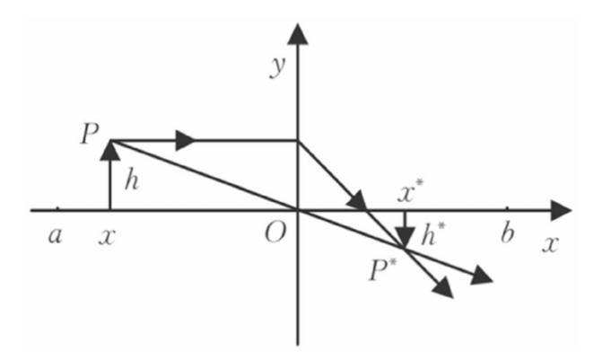
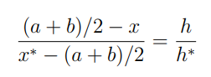
Phương pháp thấu kính ngược
• Vấn đề: Ở các vòng lặp cuối, sói tập trung quá nhiều quanh điểm tối ưu tạm thời, khó thoát khỏi bẫy cục bộ.
• Giải pháp - Học ngược (Reverse Learning):
Sử dụng nguyên lý thấu kính để tạo ra "ảnh ngược" của vị trí hiện tại qua tâm O.
Mục tiêu: Mở rộng vùng tìm kiếm sang phía đối diện để tránh bỏ sót nghiệm tốt hơn.
Công thức quy tắc ngược ảnh:
(Trong đó h là khoảng cách từ vị trí x đến điểm tối ưu, với 2 biến a,b)
• Hệ số tỉ lệ k thay đổi theo thời gian giúp
cân bằng giữa tìm kiếm rộng (đầu)
và tinh chỉnh (cuối).
Sơ đồ nguyên lý học ngược (Reverse learning)
tạo ảnh thấu kính.
19

Slide 26
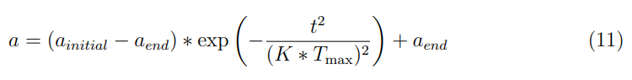
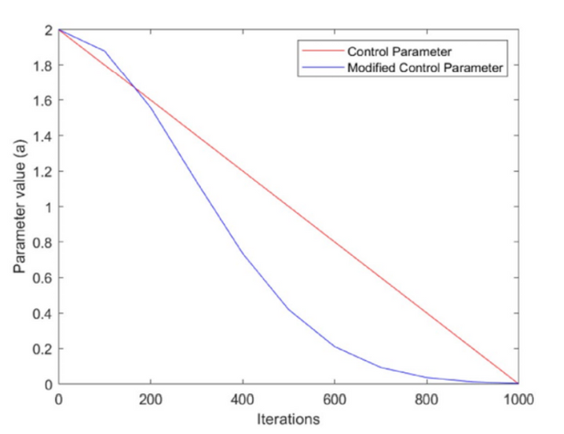
Điều chỉnh biến điều khiển a phi tuyến
• Vấn đề: Biến a giảm tuyến tính (từ 2 về 0) chia đều 50% thời gian tìm kiếm và 50% khai thác, không phản ánh đúng quá trình thực tế.
• Cải tiến: Sử dụng hàm phi tuyến (Non-linear) hình mũ:
• Hiệu quả:
Giảm thời gian tìm kiếm (Exploration) xuống còn khoảng 25%.
Tăng thời gian khai thác (Exploitation) lên 75% để tập trung tinh chỉnh điểm tối ưu.
Đường cong giảm tuyến tính và phi tuyến của tham số a.
20

Slide 27
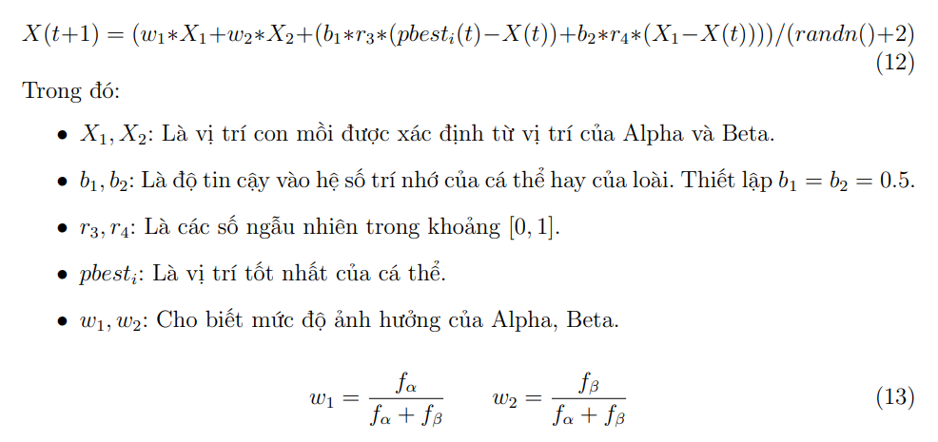
Điều chỉnh cơ chế tìm kiếm
• Vấn đề: Nếu Alpha/Beta bị kẹt hoặc lệch hướng, các con khác đi theo sẽ sai, gây
lãng phí thời gian.
• Giải pháp: Kết hợp ý tưởng từ thuật toán TSA và PSO (Particle Swarm Optimization).
• Cơ chế mới:
Vị trí mới không chỉ phụ thuộc vào Alpha/Beta mà còn phụ thuộc vào:
Trí nhớ cá thể: Vị trí tốt nhất của bản thân (pbest).
Ngẫu nhiên: Các hệ số tin cậy b1, b2.
Giúp tăng sự đa dạng hướng đi, tránh việc cả bầy cùng lao vào ngõ cụt.
21

Slide 28
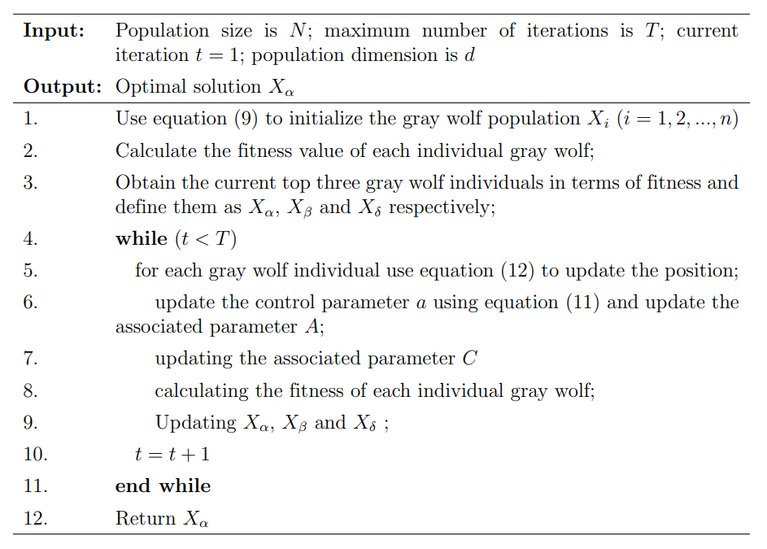
Mã giả của thuật toán IGWO
22

Slide 29
3.2 IGWO 2024 (Qiu, Yang, Chen)
• Tác giả: Nadimi-Shahraki, Shokooh Taghian, Seyedali Mirjalili.
• Chiến lược DLH (Dimension Learning-based Hunting):
Mô phỏng hành vi: Sói không chỉ săn theo đàn mà còn săn mồi theo cá thể.
Cách thức:
Xây dựng một "vùng lân cận" (Neighborhood) cho mỗi con sói dựa trên bán kính R_i (khoảng cách Euclid).
Con sói sẽ học hỏi từ những con "hàng xóm" này thay vì chỉ đi theo Alpha/Beta.
23

Slide 30
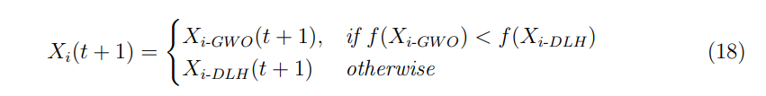
Lựa chọn và Cập nhật
Quy trình cập nhật vị trí:
• Tính toán vị trí mới theo 2 cách song song:
X_GWO: Theo cách truyền thống (dựa vào Alpha, Beta, Delta).
X_DLH: Dựa vào hàng xóm và một con sói ngẫu nhiên trong bầy.
• Cơ chế chọn lọc (Greedy Selection): So sánh độ thích nghi (fitness) của X_GWO và X_DLH.
• Giúp duy trì sự đa dạng và tránh hội tụ sớm.
24

Slide 31
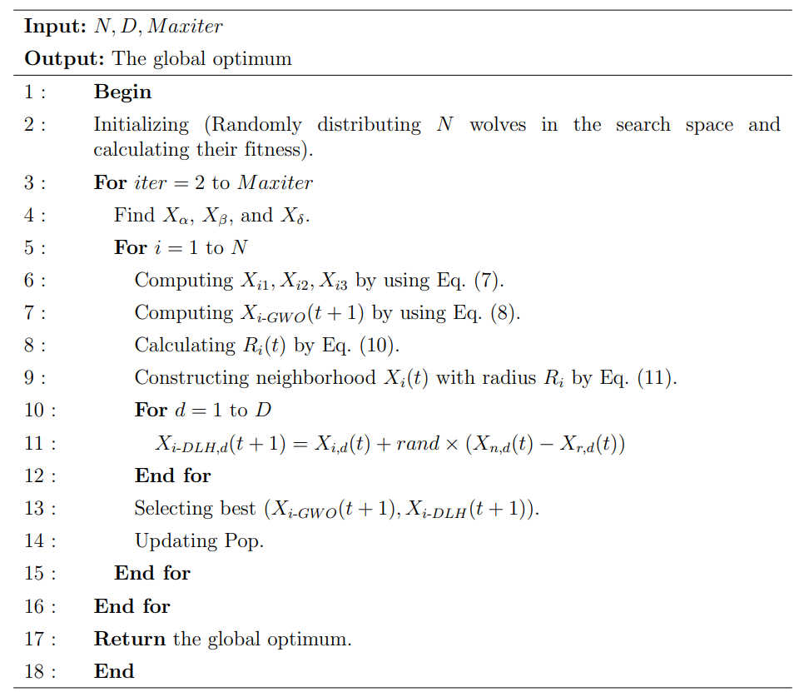
Mã giả
25

Slide 32
3.3 Multiple Objective Function
• Mục đích:
Khác với GWO gốc chỉ tối ưu một hàm đơn lẻ f(x), MO-GWO giải quyết bài toán tối ưu hoá tập hợp các hàm F(x) = {f1, f2, ..., fo}.
Xử lý các ràng buộc bất đẳng thức và đẳng thức trong không gian tìm kiếm.
• Thách thức & Giải pháp:
Khó khăn: Không thể so sánh đơn giản (ví dụ f(x) > f(y)) để tìm ra giải pháp tốt nhất duy nhất.
Tiếp cận Pareto: Sử dụng nguyên lý Pareto để tìm tập hợp các giải pháp cân bằng (không giải pháp nào tốt hơn giải pháp nào trên mọi tiêu chí).
Thành phần mới: Để làm được điều này, MO-GWO tích hợp thêm: Kho lưu trữ (Archive) và Cơ chế chọn thủ lĩnh.
26

Slide 33
Kho lưu trữ
• Chức năng:
Lưu trữ và truy xuất các giải pháp tối ưu Pareto (các giải pháp không bị thống trị) .
Duy trì các kết quả tốt nhất trong suốt quá trình chạy thuật toán.
• Đặc điểm: Kích thước kho là cố định.
• Quy tắc cập nhật:
Bị thống trị: Giải pháp mới kém hơn kho → Loại bỏ.
Thống trị: Giải pháp mới tốt hơn giải pháp trong kho → Thêm mới, Xoá cũ.
Không thống trị: Không ai tốt hơn ai → Thêm vào kho.
27

Slide 34
Cơ chế lưới (Grid Mechanism)
• Mục tiêu: Duy trì sự đa dạng của các giải pháp trong Kho lưu trữ.
• Hoạt động:
Chia không gian mục tiêu thành các vùng lưới (Grids).
Khi kho đầy:
Xoá: Loại bỏ giải pháp ở vùng lưới đông đúc (nhiều kết quả).
Thêm: Chèn giải pháp mới vào vùng lưới thưa thớt.
Kết quả: Đảm bảo giải pháp phân bố đều trên đường biên Pareto.
28

Slide 35
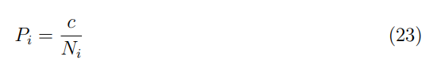
Cơ chế chọn thủ lĩnh
• Nguyên tắc: Chọn Xα, Xβ, Xδ từ Kho lưu trữ thay vì quần thể hiện tại.
• Chiến lược: Ưu tiên chọn giải pháp ở vùng lưới ít đông đúc để dẫn dắt bầy sang vùng mới (tăng khả năng tìm kiếm).
• Phương pháp Bánh xe Roulette:
Xác suất chọn vùng i :
Trong đó: c là hằng số > 1, Ni là số lượng kết quả tối ưu Pareto ở vùng thứ i.
Ý nghĩa: Vùng càng ít giải pháp (Ni nhỏ) → Xác suất được chọn làm thủ lĩnh càng cao.
29

Slide 36
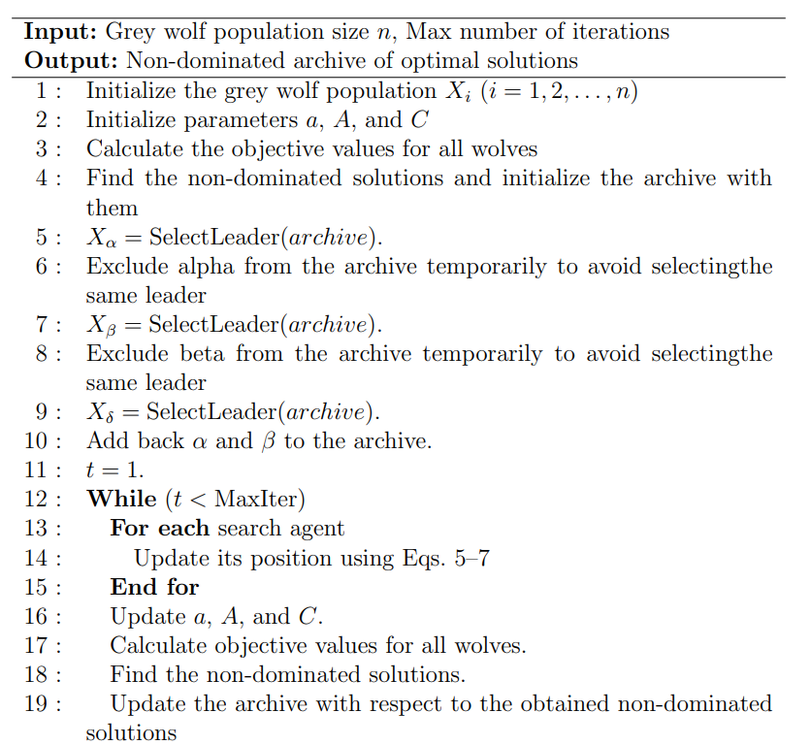
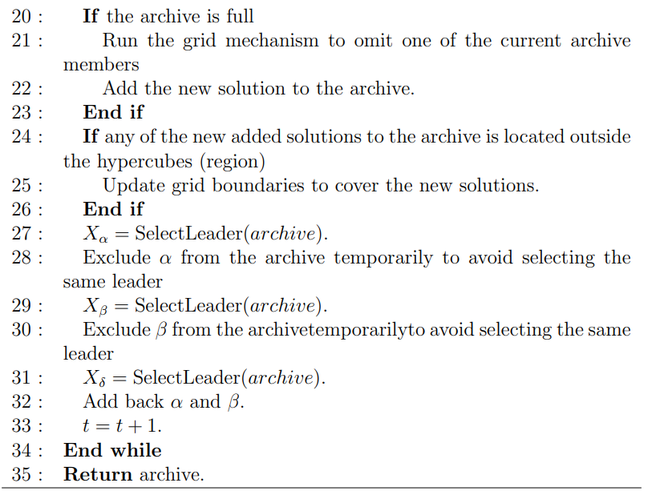
Mã giả MOGWO
30

Slide 37
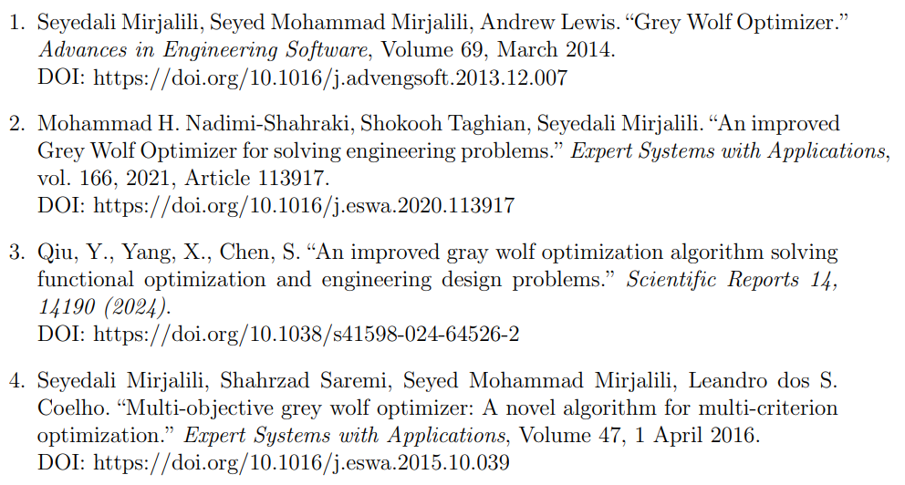
4. References
31

